Slide 1

ReKLAME I NJIHOV UTJECAJ
MEDIJI I DRUŠTVO

Slide 2
REKlama
upotreba riječi reklama najčešća je u javnosti, a dolazi od latinske riječi clamo – are, što znači vikati, odnosno od riječi reclamo – are, što znači odjekivati
propaganda je još jedan naziv koji se često koristi u Hrvatskoj, a dolazi od riječi propago-are, što znači širiti glas o nekome ili nečemu.
OGLAŠAVANJE - pojam nastaje od hrvatske riječi glas, odnosno od glasa i odjeka kojeg on stvara u svijesti primatelja poruke (pojam preporučen od strukovnog udruženja HOZ 1998. te naših uglednih teoretičara i praktičara).

Slide 3
SVRHA oglašavanja je PRODATI PROIZVOD
Većina oglašivača ne iznosi objektivne činjenice već preuveličava pozitivne karakteristike proizvoda.
Neki oglašivači namjerno obmanjuju potrošače.
Mnoge reklame zavaravaju kupce naglašavanjem nevažnog izgleda proizvoda, umjesto usmjeravanja na sam proizvod.
Oglašivači na temelju iskustva i testiranja tržišta znaju na koji način privući kupce da kupe njihove proizvode i koriste usluge.
Razviti svijest o tome kako oglašivači manipuliraju reklamama da bi nagovorili ljude na određeno ponašanje.

Slide 4

TV i radio reklame, oglasi u časopisima i dnevnim novinama, jumbo plakati, online reklame…
Oglašivači ciljaju na određenu skupinu ljudi
koja će najvjerojatnije kupiti određeni proizvod ili uslugu – CILJNA SKUPINA

Slide 5
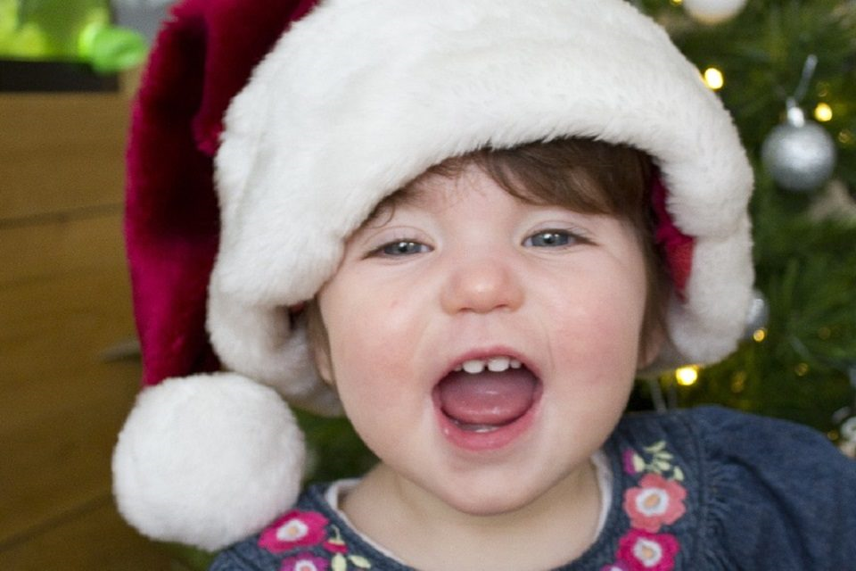
Reklame određuju što će djeca željeti za Božić
Više od polovice novca uloženog u oglašavanje igračaka potroši se tijekom listopada, studenog i prosinca, a utjecaj oglasa jači je što su djeca mlađa.

Slide 6
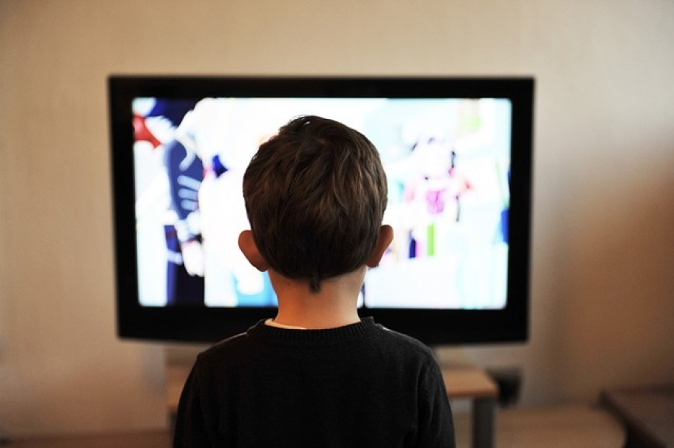
DJECA I OGLAŠAVANJE: ŠTO SE SMIJE, A ŠTO NE?
U HRVATSKOJ, KAO I U SVIJETU, POSTOJI NIZ ZAKONA ČIJE ODREDBE ŠTITE DJECU U OGLAŠAVANJU ZBOG NJIHOVE LAKOVJERNOSTI I NEDOSTATKA ŽIVOTNOG ISKUSTVA TE MOGUĆE POVREDE RODITELJSKOG AUTORITETA.

Slide 7
Oglasna poruka ne smije se pojavljivati na objektima i pripadajućem zemljištu u kojima se obavlja zdravstvena, odgojna ili obrazovna djelatnost; panoima, tablicama, naljepnicama ili svjetlosnim natpisima koji su od vrtića i škola udaljeni najmanje 300 metara; priredbama; tisku; elektronskoj publikaciji i TV emisijama koje su, u prvom redu, namijenjene maloljetnicima.
Oglasi ne smiju zlorabiti djetetove potrebe, osjećajei povjerenje prema obitelji i vršnjacima.
U oglasnim porukama ne smije se iskorištavati posebno povjerenje koje maloljetnici imaju u roditelje, nastavnike i druge osobe te nerazumno prikazivati maloljetnike u opasnim situacijama.
Našim zakonodavstvom nije dopušteno oglašavanje u kojem se žene i muškarci prikazuju na uvredljiv ili ponižavajući način, s obzirom na spol ili spolno opredjeljenje. Općenito diskrimancija bilo koje vrste nije dopuštena.

Slide 8
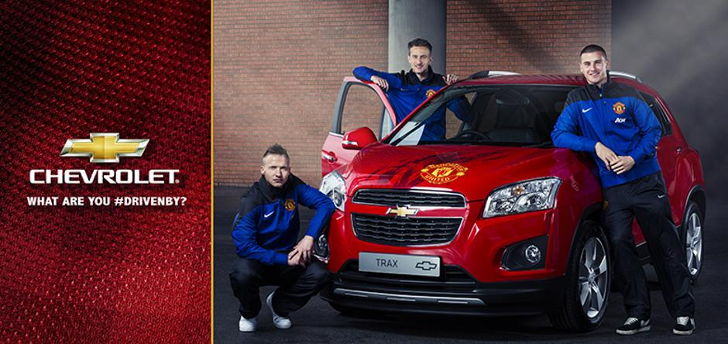

REKLAMNE TEHNIKE
1. Preporuka poznate osobe
https://www.youtube.com/watch?v=JVEce3L8JnQhttps://www.youtube.com/watch?v=JVEce3L8JnQ
https://sport1.ba/rukomet/video-fantasticna-reklama-cervar-prozvao-mihica-mandalinica-i-cindrica/105478

Slide 9
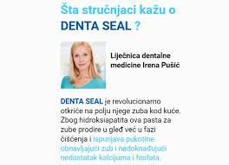

2. Glas stručnjaka
Stručnjaci ili autoriteti kao što su liječnici ili znanstvenici (ili glumci koji glume stručnjake) govore o djelotvornosti proizvoda.

Slide 10

3. Znanstveni dokazi
Predstavljaju se činjenice i statistički podaci iz ispitivanja koji podržavaju djelotvornost određenog proizvoda.

Slide 11
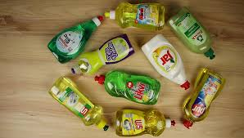
4. Usporedbe
https://www.youtube.com/watch?v=MciAdWQmiTI
https://www.youtube.com/watch?v=HCiOdAMUF3U

Slide 12


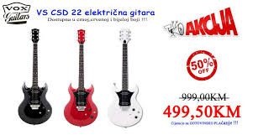
5. Demonstracije
6. Privlačnost
7. Zabava
8. Pristup popularnosti
9. Pristup jedinstvena prilika
https://www.youtube.com/watch?v=ZjO2hEc5I3U
https://www.youtube.com/watch?v=oVTEYqHV59w
https://www.youtube.com/watch?v=qaAn6o99gD4
https://www.youtube.com/watch?v=c4IruYYPEdo
https://www.youtube.com/watch?v=Op6eGYcw6wU

